Slide 1
だい19話 劇のシナリオと著作権
じょうほう
きょういく
情報モラル教育
わ
げき
ちょさく けん

Slide 2
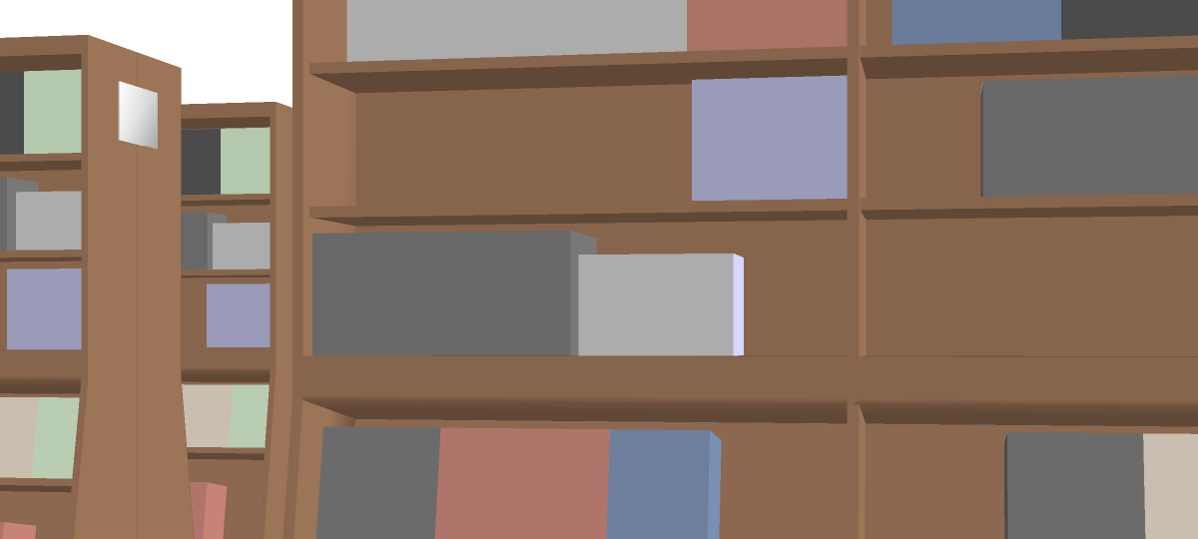
19. 劇のシナリオと著作権
げき
ちょさく けん
なると
がくしゅうはっぴょうかい
げき
鳴門くんのクラスは、学習発表会で劇をおこないます。
シナリオ担当になった鳴門くんは、本屋で劇のシナリオ
を買うことにしました。
たんとう
なると
ほんや
げき
か
げき
この劇のシナリオが よさそう
鳴門（なると）くん

Slide 3
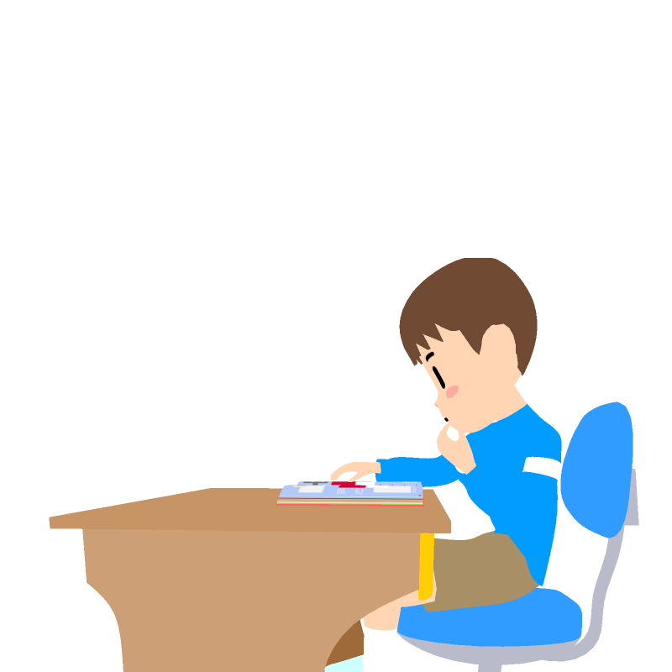
19. 劇のシナリオと著作権
げき
ちょさく けん
か
すこ
なが
いち ぶぶん
け
買ったシナリオは少し長かったので、一部分を消したり、
登場人物の名前を変えたりして使うことにしました。
とうじょうじんぶつ
なまえ
か
つか
なが
このままだと長すぎるから、とちゅうを
消して短くしよう
け
みじか
なまえ
人の名前とかも
全部変えちゃおう
ぜんぶ
か

Slide 4
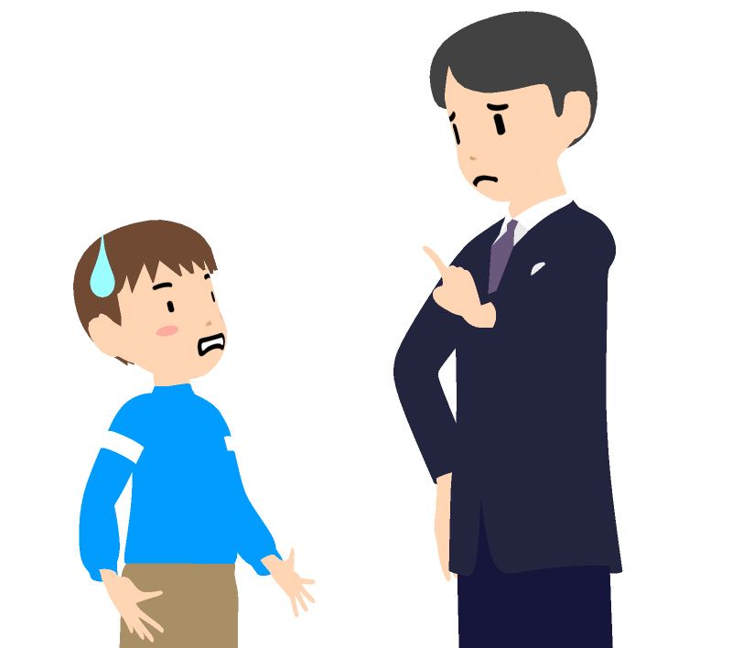
19. 劇のシナリオと著作権
げき
ちょさく けん
へんこう
ぜんいん
くば
変更したシナリオをコピーして、クラス全員に配った
鳴門くん。ところが、先生から著作権法違反であると言われてしまいました。
なると
ちょさくけんほう
いはん
ダメ なんですか？

Slide 5
19. 劇のシナリオと著作権
げき
ちょさく けん
なにがいけなかったのか
いっしょに考えてみよう！
かんが
えんげき
まんが
しょうせつ
ちょさくけん
演劇のシナリオには、漫画や小説とおなじように「著作権」 があります。
学校で劇をおこなうだけなら問題ないのですが、許可を
もらわずに勝手にシナリオを変えたり、シナリオをコピーして くばったりしてはいけません。
がっこう
げき
もんだい
きょか
かって
か
さくしゃ
なまえ
げき
作者の名前を プログラムに
書いておこう
劇を見る人からお金をもらわない
その劇の作者の名前を書いておく
げき
さくしゃ
なまえ
か
か
じょうけん
み
ちょさくけん
も
などの条件を満たせば、著作権を持つ人の
許可がなくても、シナリオを使えるようになります。
きょか
つか

Slide 6
19. 劇のシナリオと著作権
げき
ちょさく けん
か
ちょさくけん
さくしゃ
お金を出して買ったものでも、著作権は作者のものです。
どう使えばよいかわからないときは、おうちの人
か先生に聞いてみましょう。
つか
き
ちょさくけん
著作権を
大事に！
だいじ

